Slide 1
新员工以太网及TCP/IP培训
Part2：VLAN

Slide 2

目 录 Contents
VLAN
1.什么是VLAN？
2.VLAN的帧结构
3.VLAN的作用
4.VLAN的端口类型
5.VLAN的数据帧是如何处理的?(输入输出规则)
6.VLAN划分

Slide 3
VLAN—1.VLAN是什么
VLAN（Virtual Local Area Network）又称虚拟局域网，是一种将局域网设备从逻辑上划分成一个个网段，从而实现虚拟工作组的新兴数据交换技术。
一个VLAN组成一个逻辑子网，即一个逻辑广播域，它可以覆盖多个网络设备，允许处于不同地理位置的网络用户加入到一个逻辑子网中。VLAN工作在OSI参考模型的第2层和第3层，VLAN之间的通信是通过第3层的路由来完成的。
IEEE标准为 802.1Q

Slide 4
VLAN—2.VLAN的帧结构
IEEE802.1Q
是经过IEEE认证的对数据帧附加VLAN识别信息的协议。所附加的VLAN识别信息，位于数据帧中“发送源MAC地址”与“类别域（Type Field）”之间。
Notes:
vlan tag头；这样的报文普通PC机的网卡能识别吗？

Slide 5
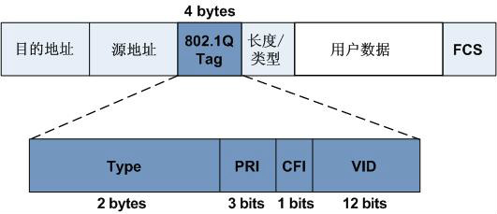
VLAN—2.VLAN的帧结构
TPID (Tag Protocol Identifier，也就是EtherType)
长度为2 bytes，表示帧类型，802.1Q tag帧中Type字段取固定值0x8100，如果不支持802.1Q的设备收到802.1Q帧，则将其丢弃。

Slide 6
VLAN—2.VLAN的帧结构
TCI (Tag Control Information)
①User Priority：用于定义用户优先级，共有8个优先级别。IEEE 802.1P 为3比特的用户优先级位定义了操作。最高优先级为7，应用于关键性网络流量，如路由选择信息协议（RIP）和开放最短路径优先（OSPF）协议的路由表更新。优先级6和5主要用于延迟敏感（delay-sensitive）应用程序，如交互式视频和语音。优先级4到1主要用于受控负载（controlled-load）应用程序，如流式多媒体（streaming multimedia）和关键性业务流量（business-critical traffic）。优先级0是缺省值，并在没有设置其它优先级值的情况下自动启用。
②CFI(规范格式指示器Canonical Format Indicator)：CFI值为0说明是规范格式，1为非规范格式。它被用在令牌环/源路由FDDI介质访问方法中来指示封装帧中所带地址的比特次序信息。
③VID：该字段为12-bit， 是对 VLAN 的识别字段，在标准 802.1Q 中常被使用。支持4096(2的12次方) VLAN 的识别。在4096可能的VID 中，VID＝0 用于识别帧优先级。 4095(FFF)作为预留值，所以 VLAN 配置的最大可能值为4094。 所以有效的VLAN ID范围一般为1-4094。

Slide 7
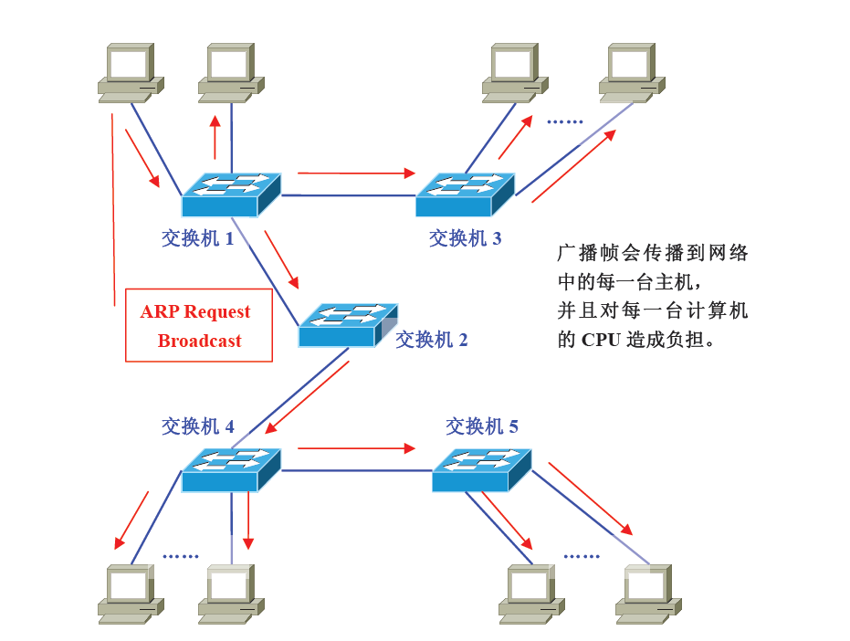
VLAN—3.VLAN的作用
A B
控制网络的广播风暴
采用VLAN技术，可将某个交换端口划到某个VLAN中，而一个VLAN的广播风暴不会影响其它VLAN的性能。

Slide 8
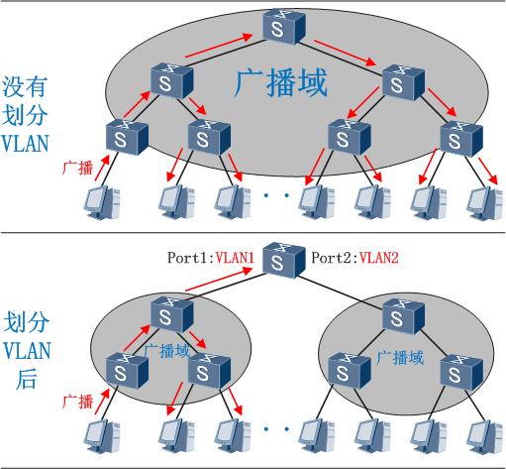
VLAN—3.VLAN的作用
控制网络的广播风暴

Slide 9
VLAN—3.VLAN的作用
安全
由于VLAN 功能划分了多个广播域，不属于同一个VLAN的端口将不能进行通信，增强了安全性。例如将学生和教师用户划分到不同的VLAN中，学生则不能访问到教师网络的资源。
简化网络管理
网络管理员能借助于VLAN技术轻松管理整个网络。在同一个物理网络下，可以利用VLAN技术划分不同的逻辑网络，当要改变网络拓朴结构时，只需通过修改VLAN配置。
Notes:
思考： vlan是否还有其他作用？

Slide 10
VLAN—4.VLAN的划分
基于端口划分
根据交换机接口分配VLAN ID
优点: 划分简单
缺点: 是某个用户的端口连到新端口后，需要重新定义。
基于MAC地址划分
根据报文的源MAC地址分配VLAN ID
优点: 当用户物理位置移动时，VLAN不用重新配置
缺点: 初始化时所有的用户都必须进行配置，如果有几百个甚至上千个用户的话，配置是非常累的。而且这种划分的方法也导致了交换机执行效率的降低，因为在每一个交换机的端口都可能存在很多个VLAN组的成员，这样就无法限制广播包了。另外，网卡如果更换，也会导致VLAN需要重新配置。

Slide 11
VLAN—4.VLAN的划分
基于子网划分
根据报文的源IP地址分配VLAN ID,一般用于对同一网段的用户，进行统一管理的场景。
优点: 用户的物理位置改变了，不需要重新配置所属的VLAN，而且可以根据协议类型来划分VLAN，这对网络管理者来说很重要，还有，这种方法不需要附加的帧标签来识别VLAN，这样可以减少网络的通信量。
基于用户划分
基于用户定义、非用户授权来划分VLAN，是指为了适应特别的VLAN网络，根据具体的网络用户的特别要求来定义和设计VLAN，而且可以让非VLAN群体用户访问VLAN，但是需要提供用户密码，在得到VLAN管理的认证后才可以加入一个VLAN。
以上划分VLAN的方式中，基于端口的VLAN端口方式建立在物理层上；MAC方式建立在数据链路层上；子网式建立在第三层上。

Slide 12
VLAN—5.VLAN的端口类型
PVID
Port VLAN ID,指端口的却省VLAN ID。Hybrid端口和Trunk端口属于多个VLAN，所以需要设置缺省VLAN ID。Hybrid端口和Trunk端口的缺省VLAN为VLAN 1。
PVID主要有两个作用：第一对于接收到的Untag包则添加本端口的PVID再进行转发；第二是接收过滤作用，比如只接收等于PVID的VLAN TAG包。
VLAN ID
VID用以指明一个具体的VLAN，在一个以太网数据帧中用16bit值表示，其取值范围为 1-4094。其中VID 0和4095不能用作VID，分别具有以下作用：
0：指明报文不带有VLAN信息，仅仅带有优先级(Priority)信息。带有VID 为0的tag报文通常称之为Priority-tag报文。
4095：IEEE保留，不能使用。
Tag、untag
tag是指以太网数据帧中携带有4字节802.1Q信息的VLAN标签，其中vlan id，用于指名数据包属于那个vlan，untag指数据包不属于任何vlan，没有vlan标签。

Slide 13
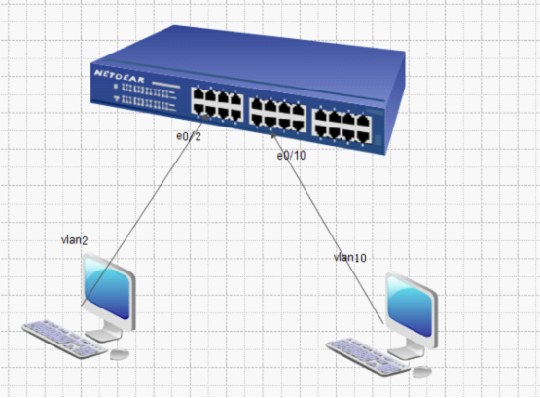
VLAN—5.VLAN的端口类型
Access端口：Access口只能属于1个VLAN，一般用于连接计算机的端口。
Notes:
指定端口E0/2端口类型为accesss属于vlan2
指定端口E0/10类型为access属于vlan10

Slide 14
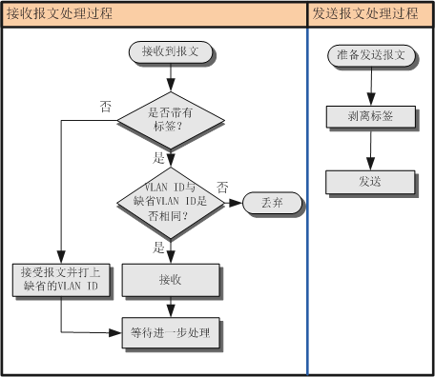
VLAN—5.VLAN的端口类型
Access端口：Access口只能属于1个VLAN，一般用于连接计算机的端口。
Notes:
指定端口E0/2端口类型为accesss属于vlan2
指定端口E0/10类型为access属于vlan10

Slide 15
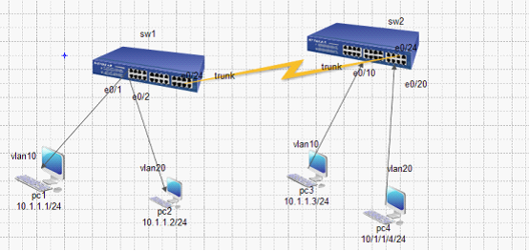
VLAN—5.VLAN的端口类型
Trunk端口: Trunk口上可以同时传送多个VLAN的包，
一般用于交换机之间的链接
实践练习：
1. sw1和sw2之间相同vlan可以通信
2. sw1和sw2之间不相同vlan不可以通信
Notes:
SW1
设置vlan并把端口加入vlan
设置e0/24为trunk
SW2
设置vlan并把端口加入vlan
设置e0/24为trunk

Slide 16
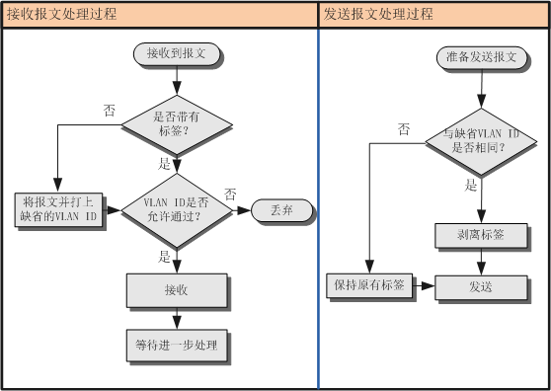
VLAN—5.VLAN的端口类型
Trunk端口: Trunk口上可以同时传送多个VLAN的包， 一般用于交换机之间的链接
Notes:
SW1
设置vlan并把端口加入vlan
设置e0/24为trunk
SW2
设置vlan并把端口加入vlan
设置e0/24为trunk

Slide 17
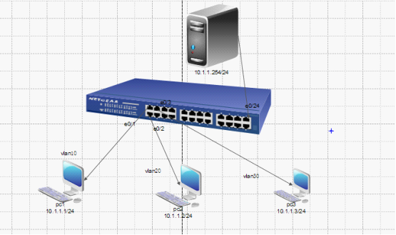
VLAN—5.VLAN的端口类型
Hybrid端口：Hybrid口上可以同时传送多个VLAN的包，
一般用于交换机之间的链接或交换机于服务器的链 接。
实践练习
1. pc1、pc2、pc3都可以访问服务器
2. pc1和pc2可以互访
3. pc1和pc3可以互访
4. pc2和pc3不可以互访
Notes:
1.创建vlan并将端口加入vlan
2.设置e0/1 为hybrid，能够接收vlan 20 30 100 的报文
3.设置e0/2 为hybrid，允许vlan10 100通过
4.设置e0/3 为hybrid，能够接收vlan10 100 的报文
5.设置e0/24为hybrid 能够接收vlan10 20 30 的报文

Slide 18
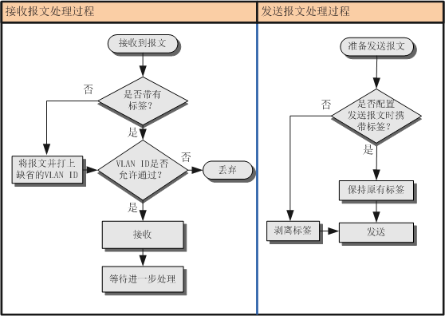
VLAN—5.VLAN的端口类型
Hybrid端口：Hybrid口上可以同时传送多个VLAN的包，
一般用于交换机之间的链接或交换机于服务器的链 接。
Notes:
思考：Hybrid端口和Trunk口有什么区别？

Slide 19
VLAN—5.VLAN的端口类型
缺省VLAN
Access端口只属于1个VLAN，所以它的缺省VLAN就是它所在的VLAN，不用设置；
Hybrid端口和Trunk端口属于多个VLAN，所以需要设置缺省VLAN ID。
缺省情况下，Hybrid端口和Trunk端口的缺省VLAN为VLAN 1
如果设置了端口的缺省VLAN ID，当端口接收到不带VLAN Tag的报文后，则将报文转发到属于缺省VLAN的端口；当端口发送带有VLAN Tag的报文时，如果该报文的VLAN ID与端口缺省的VLAN ID相同，则系统将去掉报文的VLAN Tag，然后再发送该报文。
注：对于锐捷和思科交换机，缺省vlan被称为“native vlan”华为交换机缺省VLAN被称为“Pvid Vlan”

Slide 20
VLAN—6.VLAN的报文转发
802.1Q输入规则检查：
在支持VLAN的交换机设备中，用户需要配置一个VLAN成员表，用以指明此端口是否在一个VLAN中。输入规则检查即交换机接收到一个数据报文时，需要判定端口是否在接收到的报文所划分的VLAN中，如果端口不在接收报文所划分的VLAN，则此报文需要被丢弃。
VLAN输入规则检查详细过程如下：
对输的帧的VID进行检查，如果VID==0xFFF，报文将会被丢弃。
帧的VID属性是否与设置一致，即端口可以使能只接收含有VLAN-TAG的帧，此时收到VID==0x0的报文则直接丢弃。
在使能VLAN检查的情况下：端口不在所收到的帧的VID对应的VLAN中，则丢弃此报文。

Slide 21
VLAN—6.VLAN的报文转发
802.1Q输出规则检查：
和输入规则检查一样，输出规则检查用于在报文输出时，判定端口是否在输出报文VID所对应的VLAN中。
输出规则检查如下：
输出端口不在帧VID对应的VLAN当中，报文被丢弃。
如果端口要求输出UNTAG帧，但TAG中的CFI位为1，此时报文被丢弃。
当报文通过输出规则检查确定可以在此端口输出时，还需要确定是tag输出还是untagged输出，也即输出报文是否带有802.1q tag，此规则也由用户指定。当确定输出报文为tag报文时，其tag中的VID即为此报文所划分的VLAN ID。

Slide 22
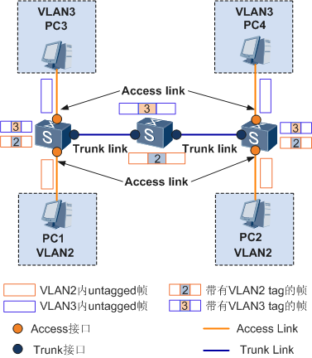
VLAN—6.VLAN的报文转发

Slide 23
VLAN—6.VLAN的报文转发
VLAN报文输入输出规则
接口类型 | 接收不带Tag的报文 | 接收带Tag的报文 | 发送帧处理过程
Access接口 | 接收该报文，并打上缺省的VLAN ID。 | 对比VLAN ID与缺省VLAN ID 相同时，接收该报文。 不同时，丢弃该报文。 | 先剥离帧的PVID Tag，然后再发送。
Trunk接口 | 打上缺省的VLAN ID 当缺省VLAN ID在允许通过的VLAN ID列表里时，接收该报文。 当缺省VLAN ID不在允许通过的VLAN ID列表里时，丢弃该报文。 | 当VLAN ID在接口允许通过的VLAN ID列表里时，接收该报文。 当VLAN ID不在接口允许通过的VLAN ID列表里时，丢弃该报文。 | 当VLAN ID与缺省VLAN ID相同，且是该接口允许通过的VLAN ID时，去掉Tag，发送该报文。 当VLAN ID与缺省VLAN ID不同，且是该接口允许通过的VLAN ID时，保持原有Tag，发送该报文。
Hybrid接口 |  |  | 当VLAN ID是该接口允许通过的VLAN ID时，发送该报文。可以通过命令设置发送时是否携带Tag。

Slide 24
VLAN—7. 我司Vlan的实现
从VLAN输入规则和输出规则中，可以知道在使用VLAN功能时，需要配置如下3个元素：
PVID，端口缺省VID，用以确定untagged帧所属的VLAN
VLAN成员表，用以指定端口是否在VLAN中
VLAN输出tag表，用以确定报文在输出时是否带有tag
这三个元素在我司产品实现是通过配置端口类型(Access口/Trunk口)实现。

Slide 25
VLAN—7. 我司Vlan的实现
Access口，通常用以连接PC用户的端口，Access口只能属于一个VLAN，需要用户手动指定Access口所在的VLAN。
VLAN成员表：用户指定，但是只能在一个VLAN中
PVID：无需指定，PVID和端口所在的VLAN一样
VLAN输出tag表：输出始终为untagged。
Trunk口：trunk通常用以设备之间的互联，在Trunk口中可以传递多个VLAN的数据流。缺省情况下Trunk口在设备所创建的所有VLAN中，但用户可以手工添加或者删除所在的VLAN。
VLAN成员表：用户指定，Trunk口可以在多个VLAN中，缺省情况在设备所创建的所有VLAN中。
PVID：需要用户指定，指定方式为配置端口的Native VLAN，如未指定，缺省为1。
VLAN输出tag表：如果输出报文是在端口的Native vlan中，即untagged输出，否则tag输出。

Slide 26
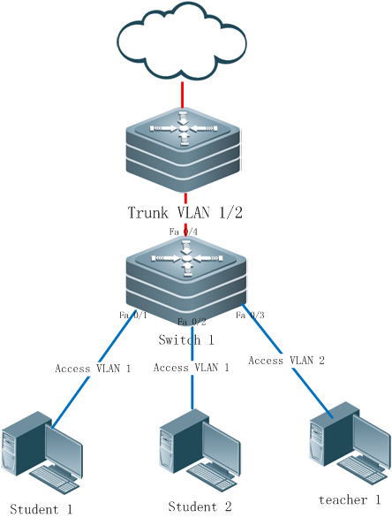
VLAN—7.我司VLAN的实现

Slide 27
Q&A

Slide 28
试验要求
学习配置指南VLAN章节，适当配置交换机后，用发包工具发送带vid等于200的tag的ICMP请求报文给交换机，并且能使交换机发出相应的ICMP应答报文
给出PPT的20页Switch 1的VLAN配置，以达到其VLAN划分目的
描述PPT的20页中student 1和teacher 1发出报文到Switch1将报文输出过程中报文VLAN划分，VLAN输入规则检查，输出规则检查，tag确定的过程
以上试验过程及相应分析要求详细记录，文档排版和格式不限，抓获的报文及控制台信息要求截图或log文件信息保留。

